Slide 1


物理内存管理-2
操作系统
https://ipads.se.sjtu.edu.cn

Slide 2
版权声明
本内容版权归上海交通大学并行与分布式系统研究所所有
使用者可以将全部或部分本内容免费用于非商业用途
使用者在使用全部或部分本内容时请注明来源
资料来自上海交通大学并行与分布式系统研究所+材料名字
对于不遵守此声明或者其他违法使用本内容者，将依法保留追究权
本内容的发布采用 Creative Commons Attribution 4.0 License
完整文本：https://creativecommons.org/licenses/by/4.0/legalcode

Slide 3
物理内存管理

Slide 4
Review：OS负责分配物理内存资源
引入虚拟内存后，物理内存分配主要在以下四个场景出现：
用户态应用程序触发on-demand paging（延迟映射）时
此时内核需要分配物理内存页，映射到对应的虚拟页
内核自己申请内存并使用时
如用于内核自身的数据结构，通常通过kmalloc()完成
内核申请用于设备的DMA缓存时
DMA缓存通常需要连续的物理页
发生换页（swapping）时
通过磁盘来扩展物理内存的容量

Slide 5
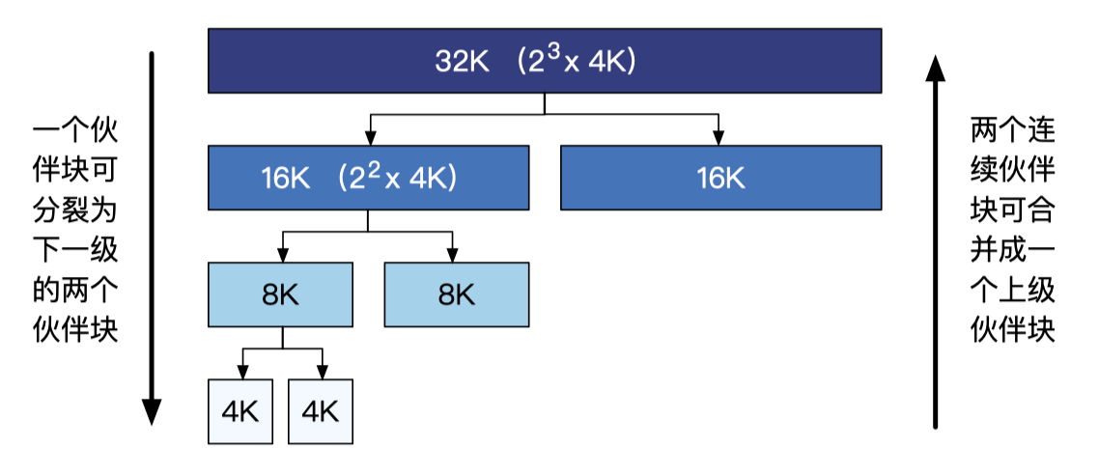

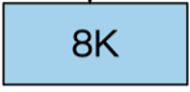
Review：伙伴系统（buddy system）
伙伴系统：分裂与合并（避免外部碎片）
Notes:
（外部碎片能避免吗？）

Slide 6
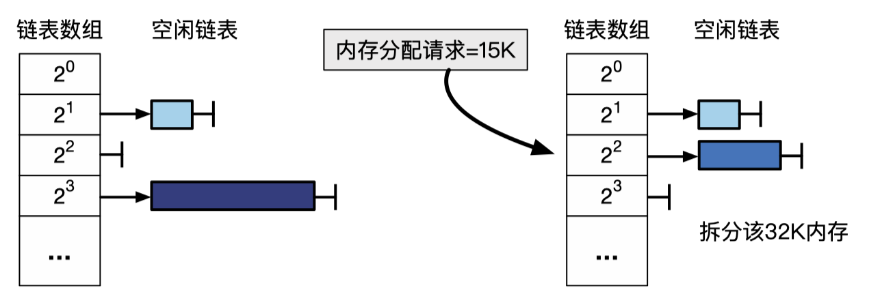
Review：伙伴系统例子：分配15K内存
当一个请求需要分配 m 个物理页时，伙伴系统将寻找一个大小合适的块， 该块包含 2^{n}个物理页，且满足 2^{n−1}< m ⩽ 2^{n}
把空闲块按照大小放在相应的链表中
Notes:
合适的大小是 16K，因此首先查找第2条（2²）空闲链表，如果链表不为空， 则可以直接从链表头取出空闲块进行分配。但是，在这个例子中，该链表为空， 分配器就会依次向存储更大块的链表去查找。由于第 3 条链表不为空，分配器就从该链表头取出空闲块（32K）进行分裂操作，从而获得两个 16K 大小的 块，将其中一个用于服务请求（这里不再需要继续向下分裂），另一个依然作 为空闲块插入到第 2 条链表中。若再接收到一个大小为 8K 的分配请求，分配 器则会直接从第 1 条链表中取出空闲块服务请求。之后，继续接收到一个大小 为 4K 的分配请求，分配器则会取出第 2 条链表中大小为 16K 的空闲块进行 连续分裂，从而服务请求。读者可以思考并画出此时空闲链表数组的内容。释 放块的过程与分配块的过程相反，分配器首先找到被释放的块的伙伴块，如果 伙伴块处于非空闲状态，则将被释放的块直接插入对应大小的空闲链表中，即 完成释放；如果伙伴块处于空闲状态，则将它们两个块进行合并，当成一个完整的块释放，并重复该过程。

Slide 7
Review：合并过程如何定位伙伴块
高效地找到伙伴块
互为伙伴的两个块的物理地址仅有一位不同
而且块的大小决定是哪一位
例如：
块A（0-8K）和块B（8-16K）互为伙伴块
块A和B的物理地址分别是 0x0 和 0x2000
仅有第13位不同，块大小是8K（2¹³）

Slide 8
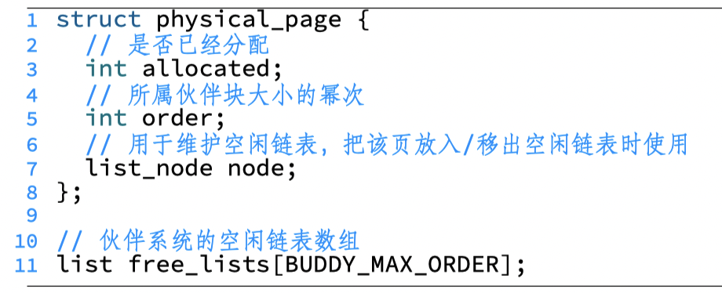
Review：伙伴系统的代码实现
描述物理页的数据结构
操作系统维护struct physical_page数组

Slide 9
突破物理内存容量限制

Slide 10


场景-4：物理内存容量<应用进程需求
手机总内存大小6GB
腾讯会议占用2GB
王者荣耀占用6GB

Slide 11
换页机制（Swapping）
换页的基本思想
用磁盘作为物理内存的补充，且对上层应用透明
应用对虚拟内存的使用，不受物理内存大小限制
如何实现
磁盘上划分专门的Swap分区，或专门的Swap文件
在处理缺页异常时，触发物理内存页的换入换出

Slide 12
换页示例：换出与换入
1
2
3

Slide 13
问题1. 如何判断缺页异常是由于换页引起的
导致缺页异常的三种可能
访问非法虚拟地址
按需分配（尚未分配真正的物理页）
内存页数据被换出到磁盘上
OS如何区分？
利用VMA区分是否为合法虚拟地址（合法缺页异常）
利用页表项内容区分是按需分配还是需要换入

Slide 14
练习
应用进程地址空间中的虚拟页可能存在四种状态，分别是：
1. 未分配；
2. 已分配但尚未为其分配物理页；
3. 已分配且映射到物理页；
4. 已分配但对应物理页被换出。
请问当应用进程访问某虚拟页时，在上述四种状态下，操作系统会分别做什么？
Notes:
规则：虚拟页（虚拟地址）先分配后使用

Slide 15
问题2：何时进行换出操作
策略A
当用完所有物理页后，再按需换出
回顾：alloc_page，通过伙伴系统进行内存分配
问题：当内存资源紧张时，大部分物理页分配操作都需要触发换出，造成分配时延高
策略B
设立阈值，在空闲的物理页数量低于阈值时，操作系统择机（如系统空闲时） 换出部分页，直到空闲页数量超过阈值
Linux Watermark：高水位线、低水位线、 最小水位线

Slide 16
回顾：延迟映射 vs. 立即映射
优势：节约内存资源
劣势：缺页异常导致访问延迟增加（换页面临相似问题）
如何取得平衡？
应用程序访存具有时空局部性（Locality）
在缺页异常处理函数中采用预先映射的策略
即节约内存又能减少缺页异常次数

Slide 17
问题3：换页机制的代价
优势：突破物理内存容量限制
劣势：缺页异常+磁盘操作导致访问延迟增加
如何取得平衡？
预取机制 （Prefetching）
预测接卸来进程要使用的页，提前换入
在缺页异常处理函数中，根据应用程序访存具有的空间本地性进行预取

Slide 18
问题4：如何选择换出的页
页替换策略
选择一些物理页换出到磁盘
猜测哪些页面应该被换出（短期内大概率不会被访问）
策略实现的开销

Slide 19
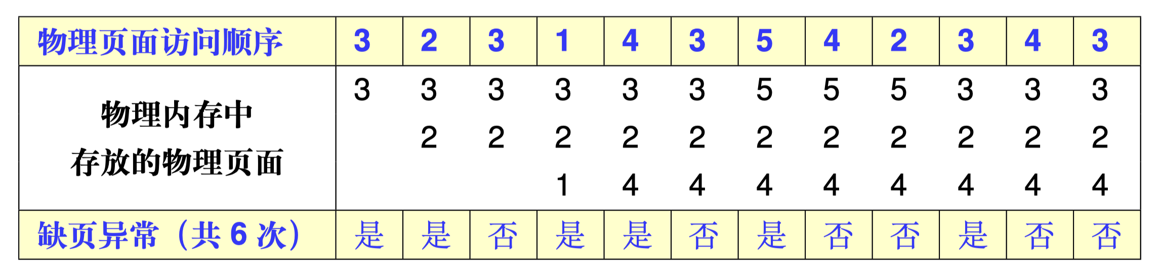
理想的换页策略（OPT策略）
假设物理内存中可以存放三个物理页，初始为空， 某应用程序一共需要访问物理页面 1～5
OPT：优先换出未来最长时间内不会再访问的页面
Notes:
在选择被换出的页面时，优先选择未来不会再访问的页面，或者在最长时间内不会再访问的页面。

Slide 20
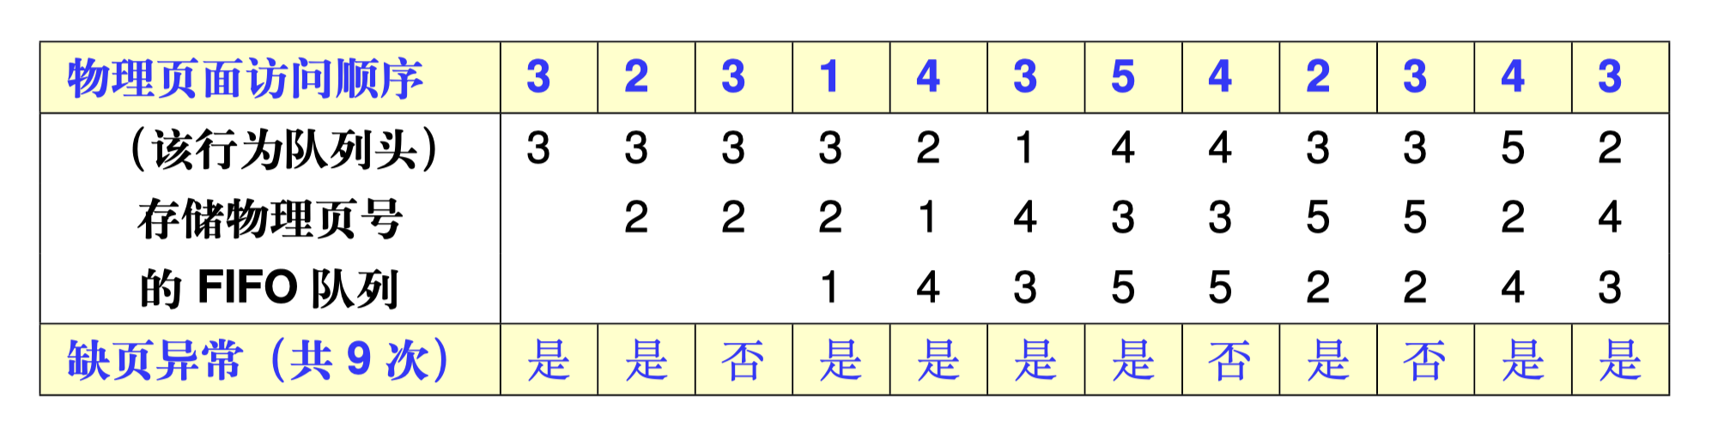
FIFO策略
操作系统维护一个队列用于记录换入内存的物理页号， 每换入一个物理页就把其页号加到队尾， 因此最先换进的物理页号总是处于队头位置

Slide 21
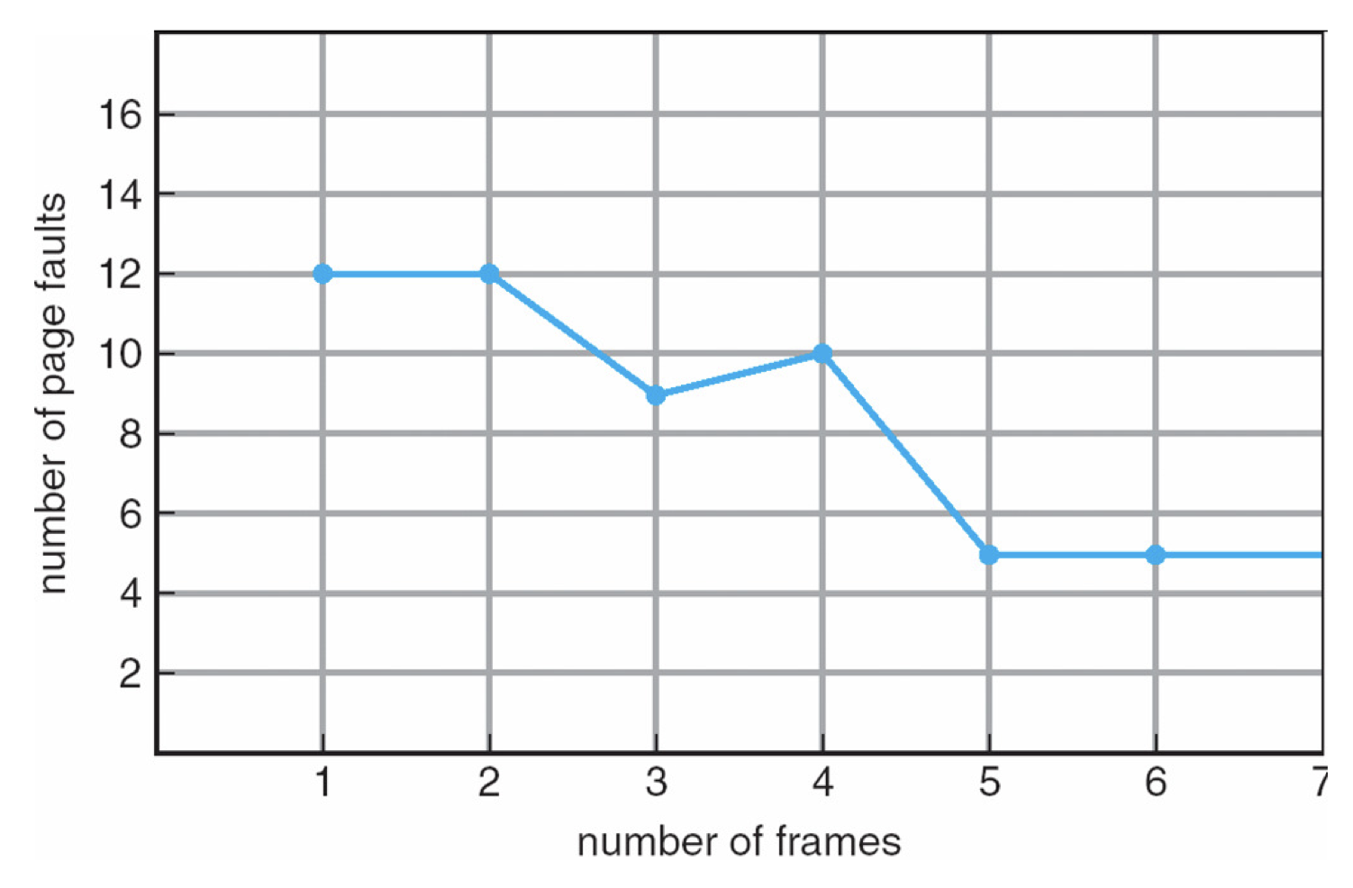
Belady’s Anomaly
访问顺序：1, 2, 3, 4, 1, 2, 5, 1, 2, 3, 4, 5
3个物理页：几次缺页异常？
4个物理页：几次缺页异常？
9次
10次

Slide 22
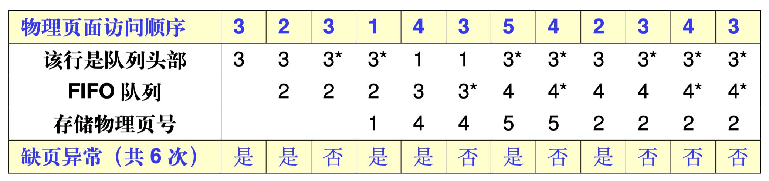
Second Chance策略
FIFO 策略的一种改进版本：为每一个物理页号维护一个访问标志位。 如果访问的页面号已经处在队列中，则置上其访问标志位。
换页时查看队头：1）无标志则换出；2）有标志则去除并放入队尾，继续寻找

Slide 23
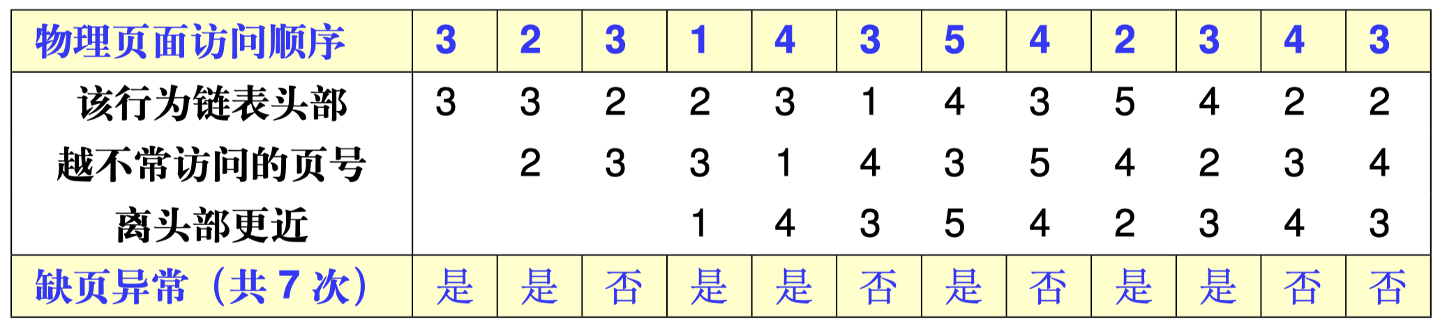
LRU策略
OS维护一个链表，在每次内存访问后，OS把刚刚访问的内存页调整到链表尾端；每次都选择换出位于链表头部的页面
缺点-1：对于特定的序列，效果可能非常差，如循环访问内存
缺点-2：需要排序的内存页可能非常多，导致很高的额外负载
Notes:
需要排序的内存页可能有非常多

Slide 24
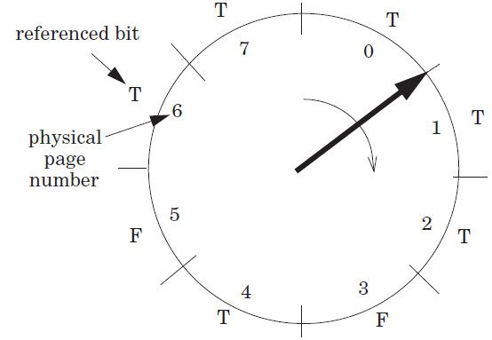
时钟算法策略
精准的LRU策略难以实现
物理页环形排列（类似时钟）
为每个物理页维护一个访问位
当物理页被访问时， 把访问位设成T
OS依次（如顺时针）查看每个页的“访问位”
如果是T，则置成F
如果是F，则驱逐该页

Slide 25
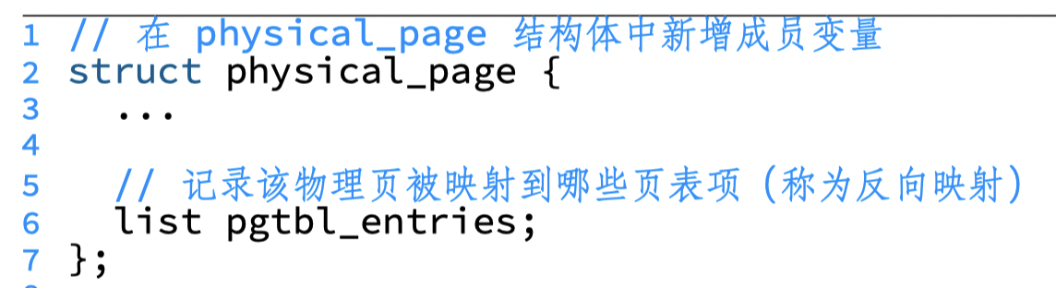
实现时钟算法
每个物理页需要有一个“访问位”
MMU在页表项里面为虚拟页打上“访问位”
回顾：页表项中的Access Flag
如何实现
OS在描述物理页的结构体里面记录页表项位置
当物理页被填写到某张页表中时，把页表项的位置记录在元数据中（在Linux中称为“反向映射”：reverse mapping）
根据物理页对应的页表项中的“访问位”判断是否驱逐
驱逐某页时应该清空其对应的所有页表项（例如共享内存）

Slide 26
页替换策略小结
常见的替换策略
FIFO、LRU/MRU、时钟算法、随机替换 …
替换策略评价标准
缺页发生的概率 （参照理想但不能实现的OPT策略）
策略本身的性能开销
如何高效地记录物理页的使用情况？
页表项中Access/Dirty Bits
小知识：颠簸现象 Thrashing Problem
Notes:
若选择的替换策略与实际的工作负载不匹配，则有可能造成颠簸现象

Slide 27
Thrashing Problem
直接原因
过于频繁的缺页异常（物理内存总需求过大）
大部分 CPU 时间都被用来处理缺页异常
等待缓慢的磁盘 I/O 操作
仅剩小部分的时间用于执行真正有意义的工作
调度器造成问题加剧
等待磁盘 I/O导致CPU利用率下降
调度器载入更多的进程以期提高CPU利用率
触发更多的缺页异常、进一步降低CPU利用率、导致连锁反应

Slide 28
工作集模型（有效避免Thrashing）
一个进程在时间t的工作集W(t, x)：
其在时间段（t - x, t)内使用的内存页集合
也被视为其在未来（下一个x时间内）会访问的页集合
如果希望进程能够顺利进展，则需要将该集合保持在内存中
工作集模型：All-or-nothing
进程工作集要么都在内存中，要么全都换出
避免thrashing，提高系统整体性能表现

Slide 29
ChCore案例分析

Slide 30
内核启动时启用虚拟内存
1
2
3

Slide 31
虚拟内存抽象的核心数据结构
物理内存
vmspace
pmobject
虚拟地址空间vmspace
虚拟地址区域vmregion
物理内存对象pmobject
vmregion
pmobject
vmregion
vmregion
pmobject

Slide 32
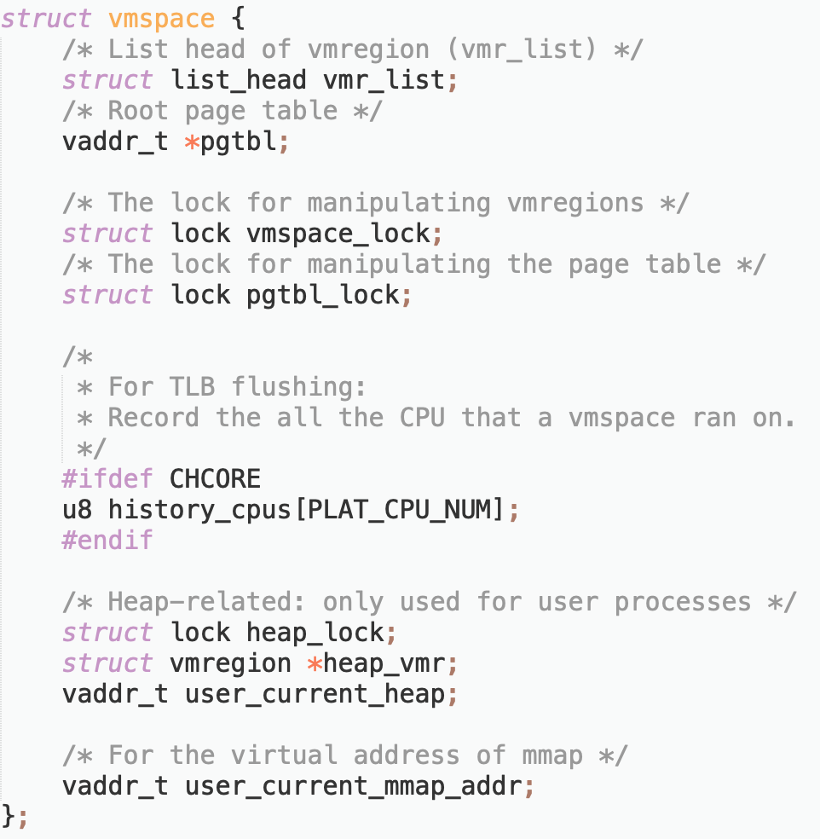
进程虚拟地址空间 vmspace （图）
vmr_list
vmregion链表头
vmspace包含多个vmregion
pgtbl
页表基地址 （虚拟地址）
locks
多线程并发控制

Slide 33
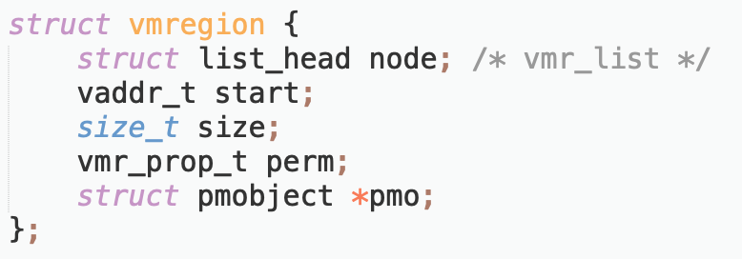
进程虚拟地址区域 vmregion
node：连接前后vmregion
start：区域起始位置
size ：区域大小
perm：区域读写执行权限
pmo：对应的物理内存

Slide 34
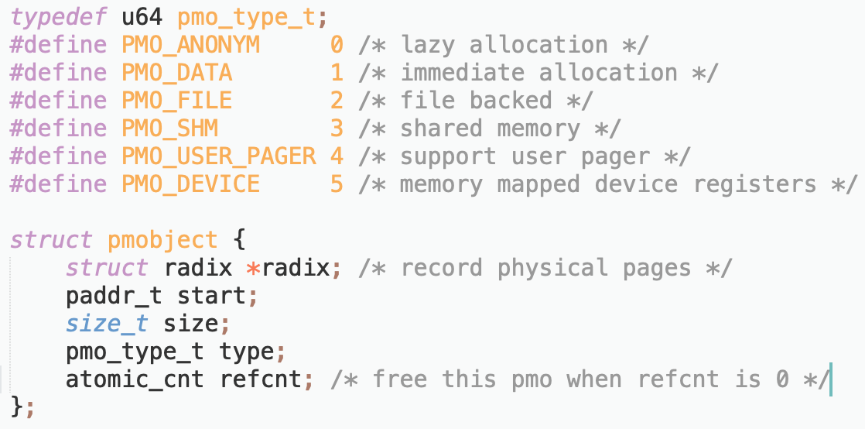
物理内存对象pmobject
物理内存资源以对象的形式进行分配
映射给vmregion

Slide 35
物理内存对象pmobject
每个类型的作用不同
PMO_ANONYM：按需分配，一般用于堆的分配
PMO_DATA：立即分配，比如用于加载代码和数据
PMO_FILE：访问文件，支持POSIX标准中的mmap
PMO_SHM：共享内存
PMO_USER_PAGER：支持用户态虚拟内存管理
PMO_DEVICE：访问设备，如MMIO和DMA

Slide 36
进程创建流程
第一步：创建虚拟地址空间vmspace
第二步：加载代码和数据
第三步：创建堆
第四步：创建主线程
分配栈空间 （栈的vmregion和相应的pmobject）

Slide 37
进程地址空间创建
物理内存
第一步：
vmspace
pmo
anonym
heap
第三步：创建堆
vmregion
stack
pmo_data
第四步：创建栈
vmregion
data
pmo_data
第二步：
加载代码和数据
vmregion
vmregion
code
pmo_data

Slide 38
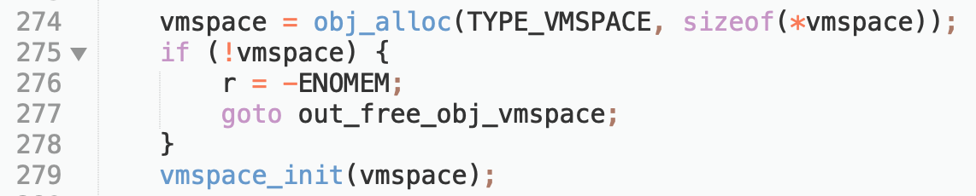
示例：为用户进程创建地址空间
创建并且初始化vmspace对象

Slide 39
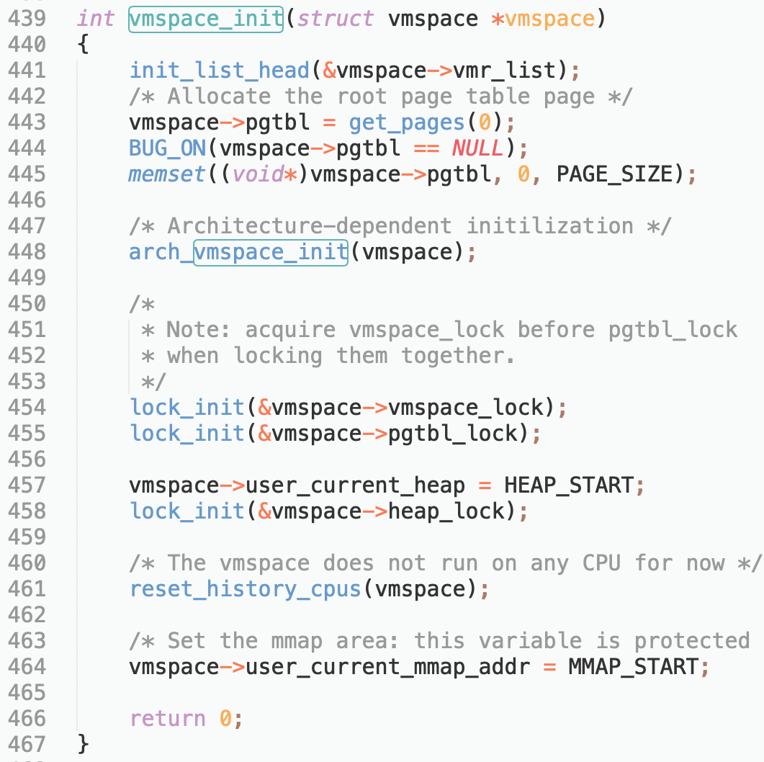
初始化vmspace
初始化vmregion的链表
分配顶层页表页
体系结构相关的初始化
如aarch64上可设置ASID
其它域的初始化

Slide 40
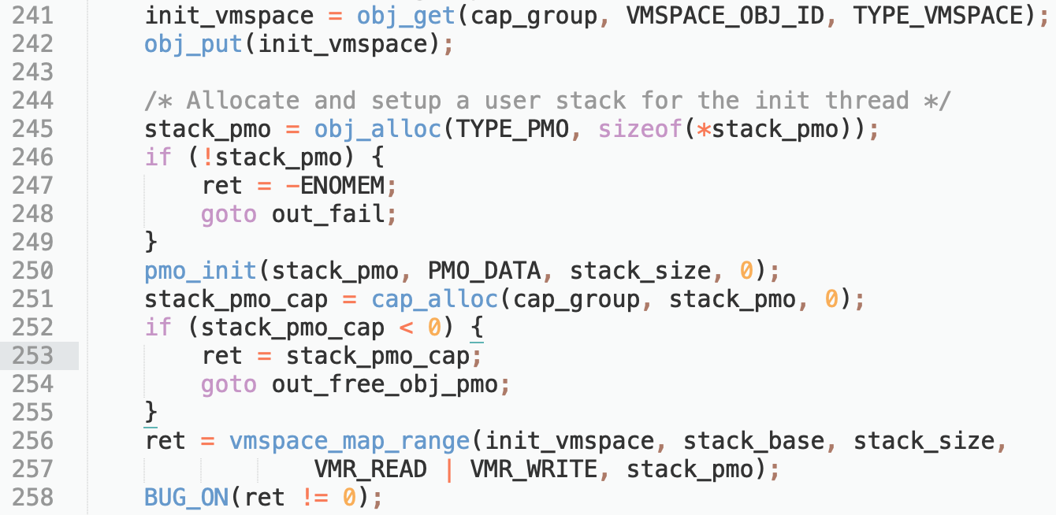
示例：为第一个用户线程创建栈
分配并初始化物理内存对象，然后映射到地址空间

Slide 41
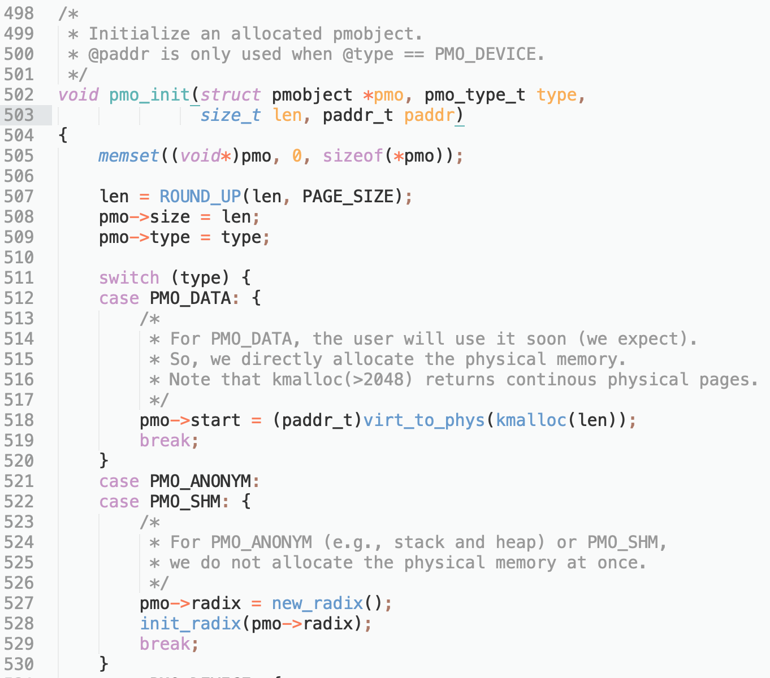
初始化pmobject
设置类型和大小
根据类型执行具体初始化：
对于PMO_DATA类型， 直接分配物理内存
对于PMO_ANONYM和 PMO_SHM类型，不会立 即分配物理内存，而只是 创建radix_tree。将来按需 分配的物理内存将被记录 在这个树中。

Slide 42
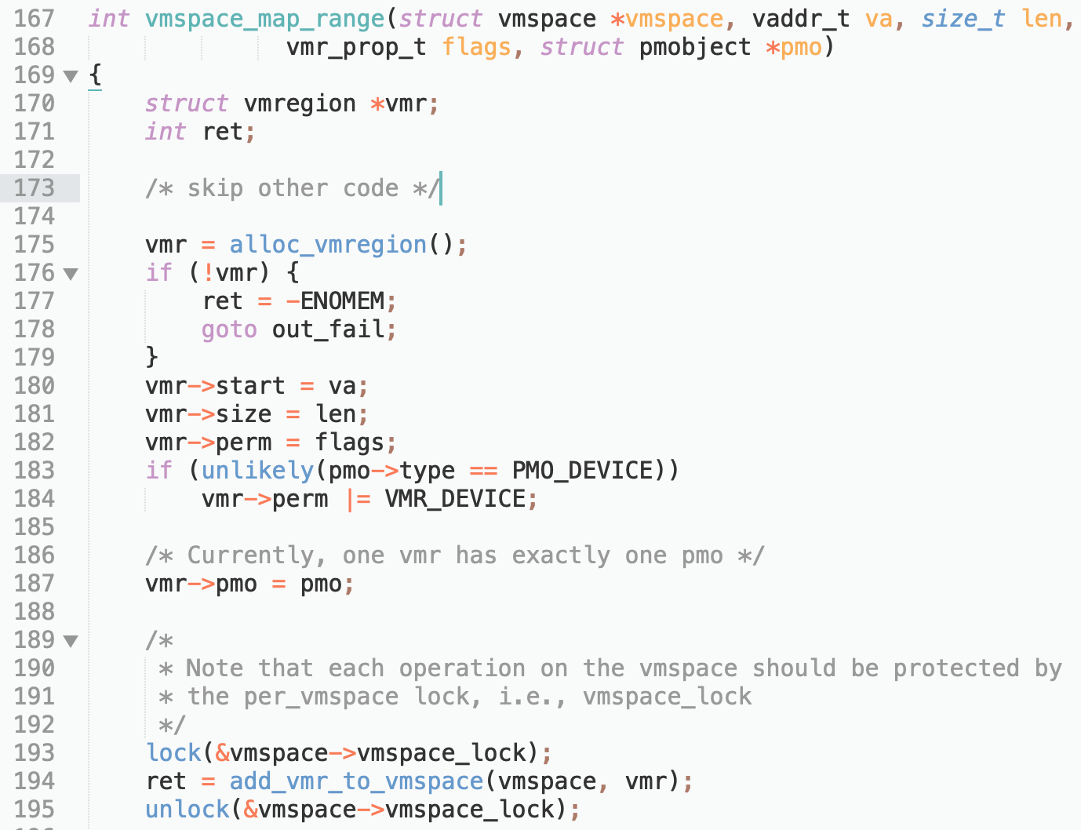
将pmobject映射到地址空间中
vmspace_map_range
分配vmregion
初始化vmregion
将vmregion加入vmspace

Slide 43
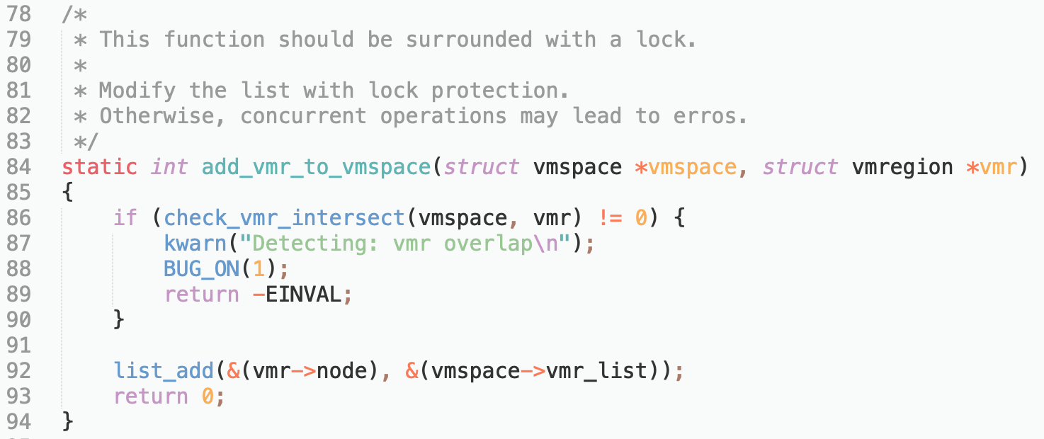
将vmregion加入到vmspace中
检查vmregion是否合法，然后加入链表

Slide 44
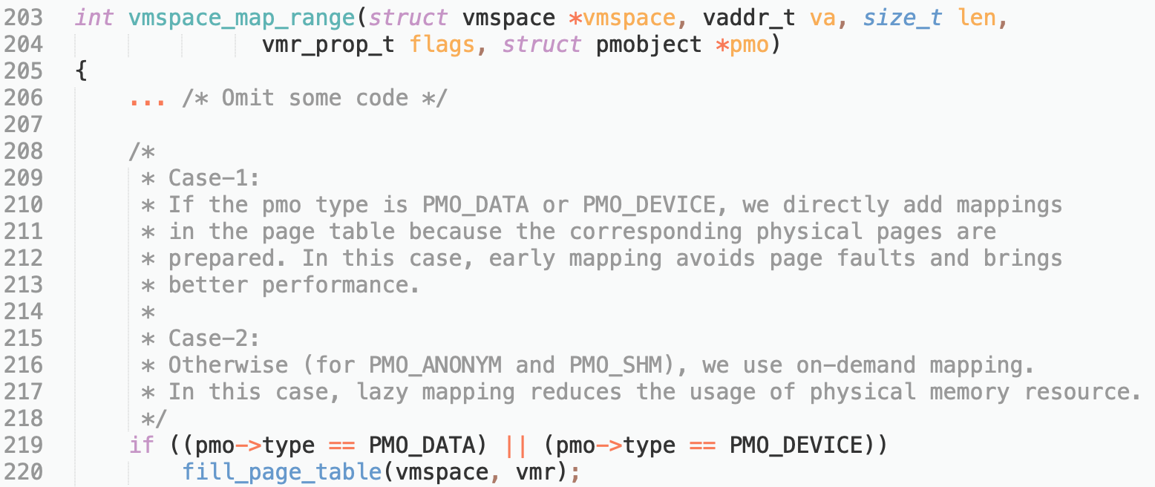
Cont. 将pmobject映射到地址空间中
vmspace_map_range
分配vmregion
初始化vmregion
将vmregion加入 vmspace
当pmobject已经分配好 物理内存了， 那么就直接填写页表

Slide 45
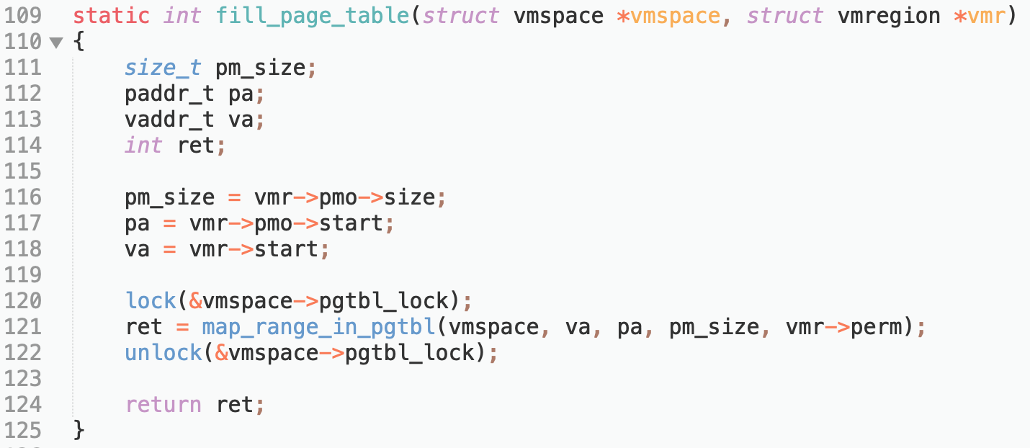
示例：如何填写页表
调用体系结构相关的页表填写函数

Slide 46
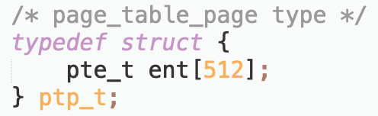
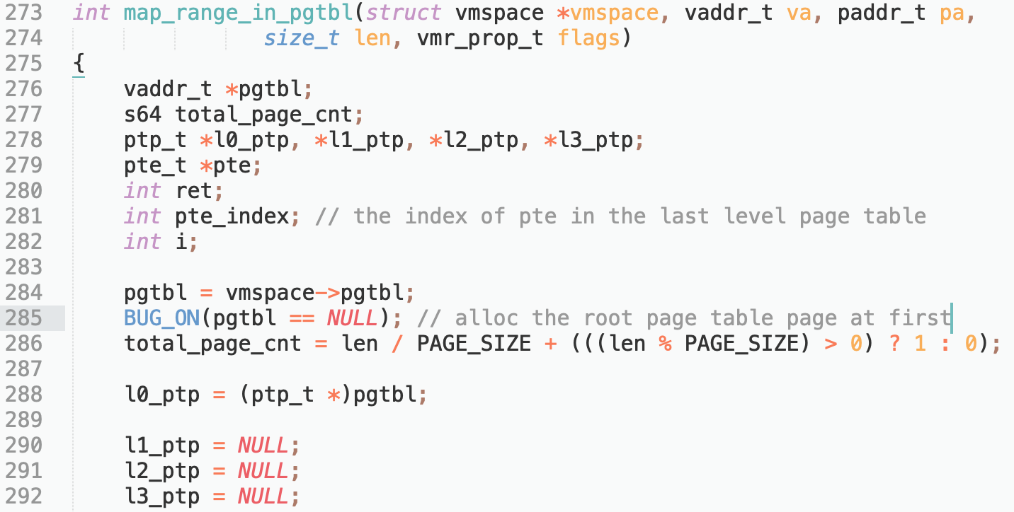
填写页表
拿到页表基地址、计算映射多少内存页；ptp_t 是页表页类型

Slide 47
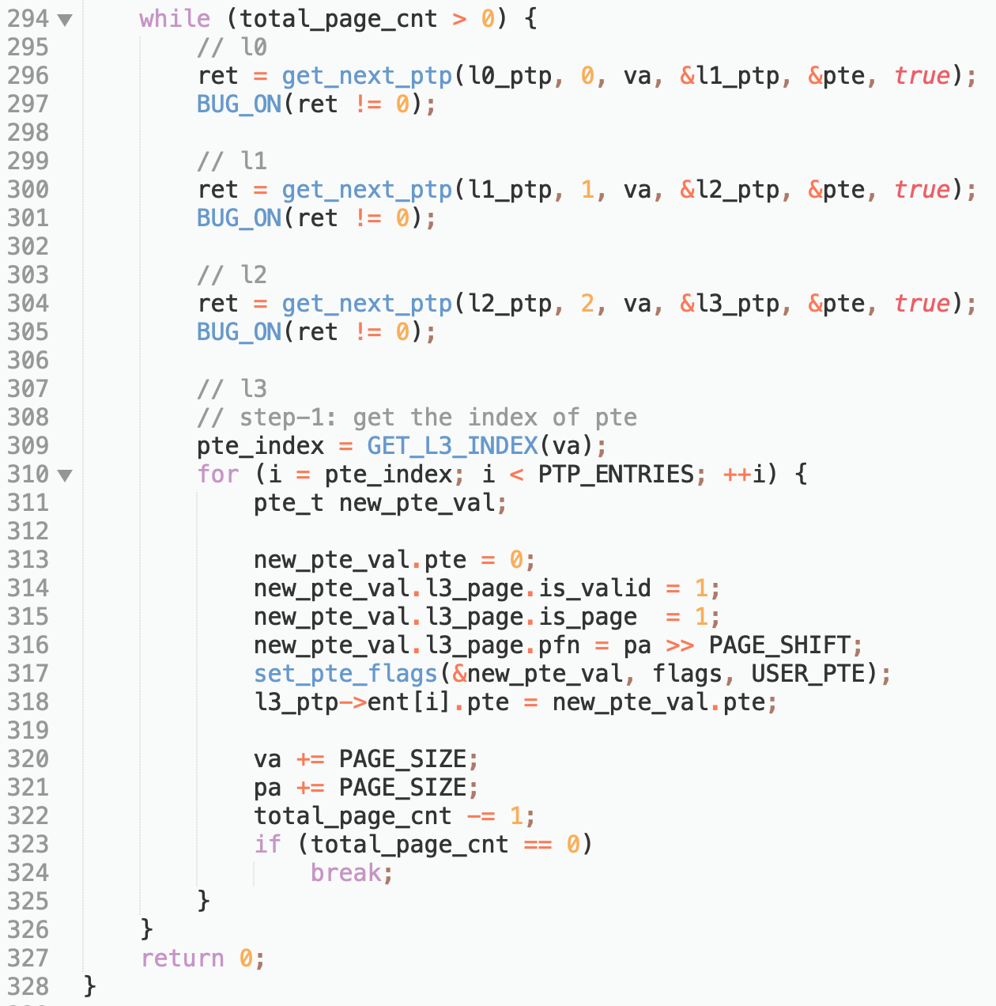
Cont. 填写页表
get_next_ptp
逐级遍历页表
true表示如果没有相应的 页表页，则分配之
在第3级页表页中填写 页表项（地址映射和权限）
每项代表一个4K页

Slide 48
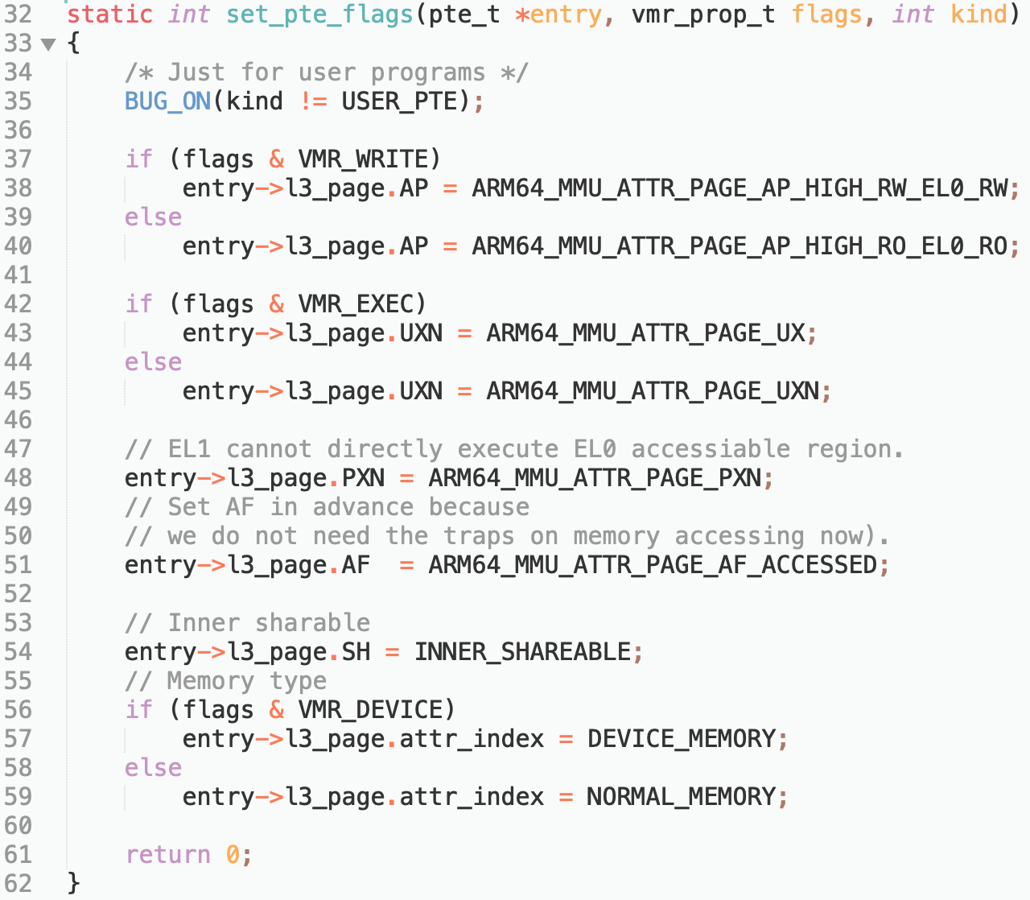
设置页表项
AP
标记读写权限
UXN/PXN
标记执行权限
AF
标记是否访问过
SH
标记内存一致性
Attr_index
标记内存类型

Slide 49
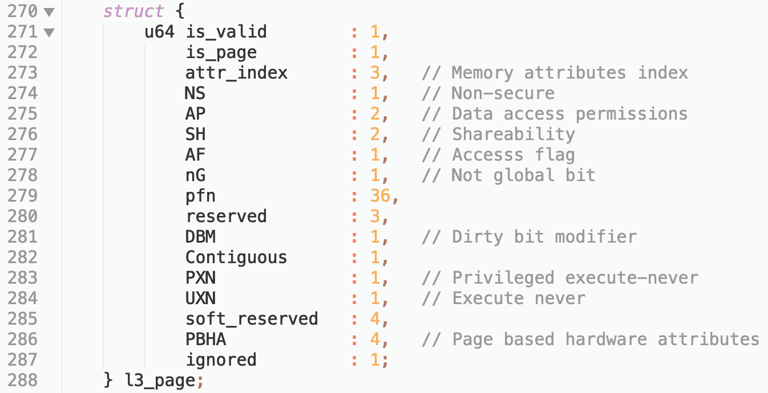
L3页表项

Slide 50
缺页异常
基于缺页异常，实现按需分配
例如，访问PMO_ANONYM映射的区域会触发缺页
（64位）用户态程序发生缺页时下陷到内核
在aarch64上，触发64位EL0同步异常 （异常号8）
同时错误状态寄存器（ESR）中的错误代码（EC）是 ESR_EL1_EC_DABT_LEL 或 ESR_EL1_EC_IABT_LEL

Slide 51
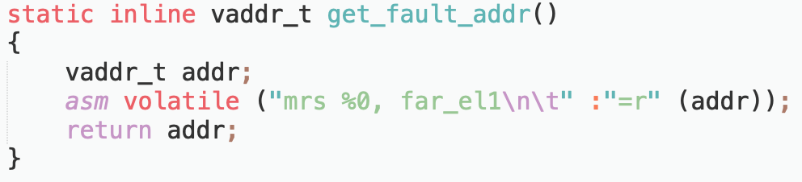
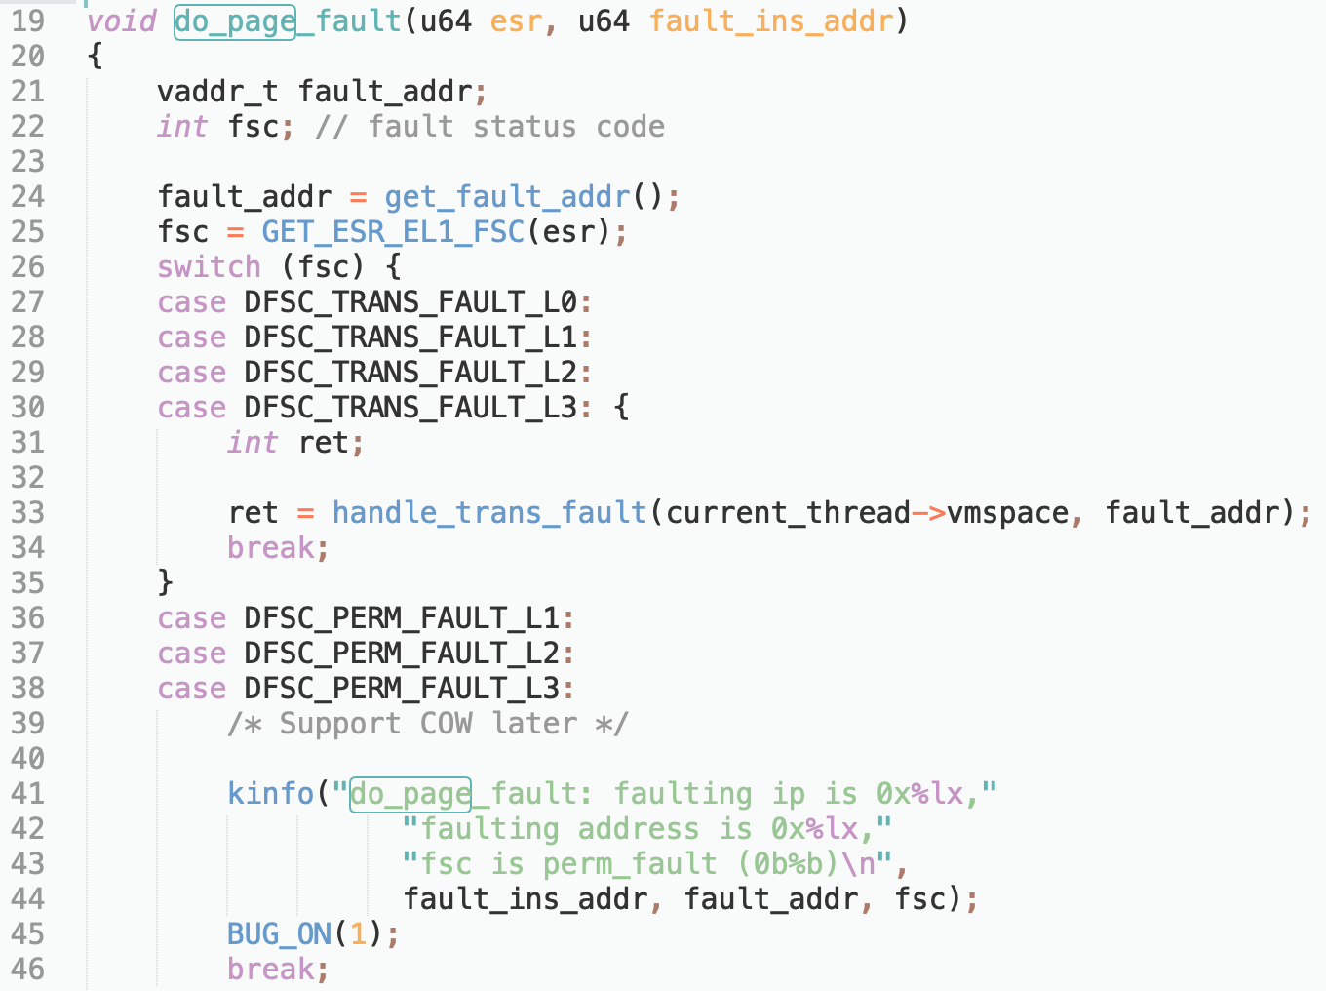
缺页异常处理函数
获取触发缺页的地址
aarch64: far_el1
根据ESR中错误状态码 具体处理
翻译错误 （无映射）
权限错误

Slide 52
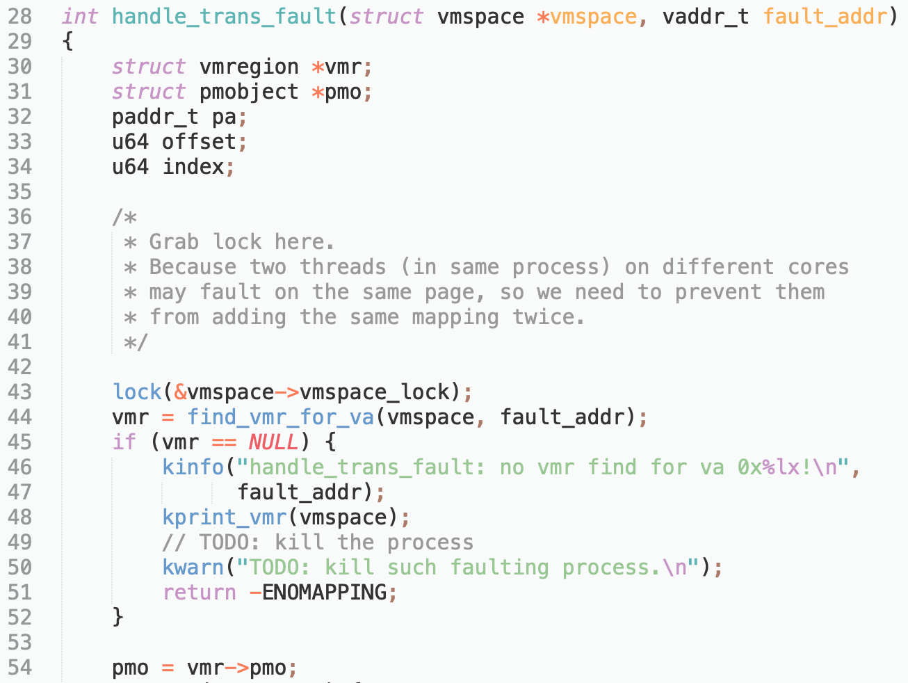
处理按需分配导致的翻译错误
找到出错地址属于的 vmregion
拿到vmregion关联 的pmo

Slide 53
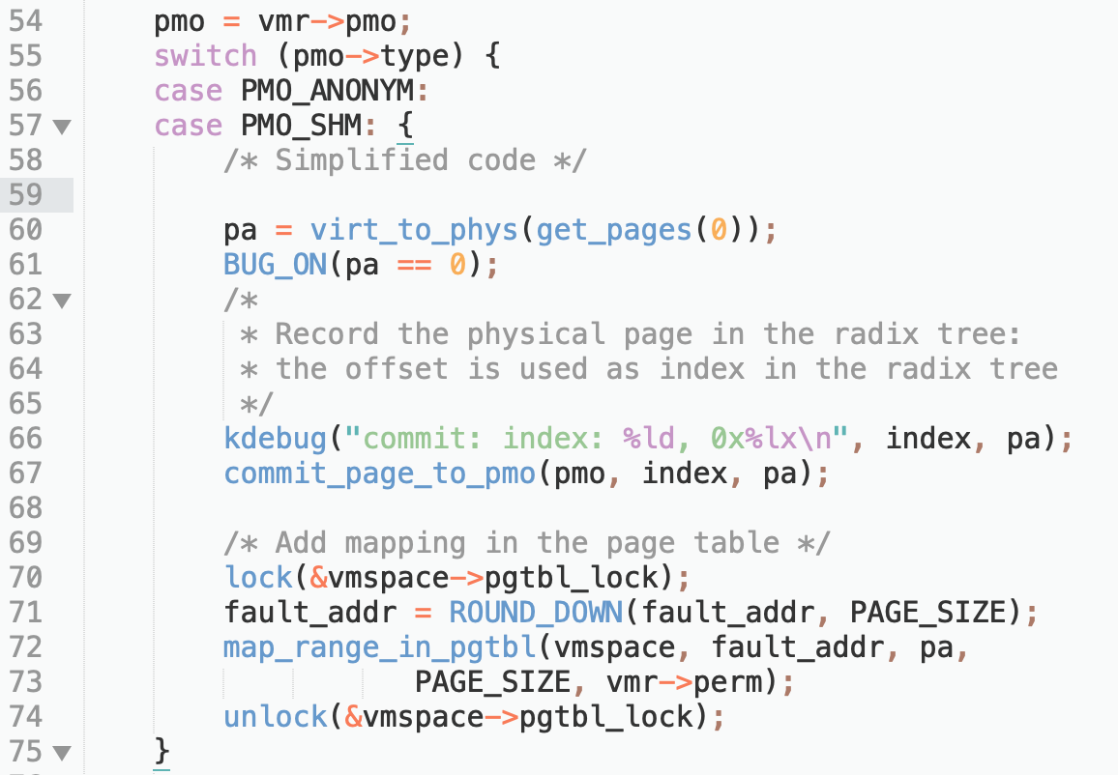
处理按需分配导致的翻译错误
分配物理页
在radix_tree中记录 物理页信息
在页表中添加映射

Slide 54
总结
应用程序-1 独立内存地址空间
应用程序-2 独立内存地址空间
虚拟内存
操作系统层：内存管理
物理页结构体：实现分配、换页策略
虚拟内存区域
地址翻译
硬件层：CPU将虚拟地址翻译为物理地址
页表
Notes:
虚拟地址空间

